Slide 1

ATLANTIS
ARQUITECTURA BÁSICA DE ENTORNOS

Slide 2
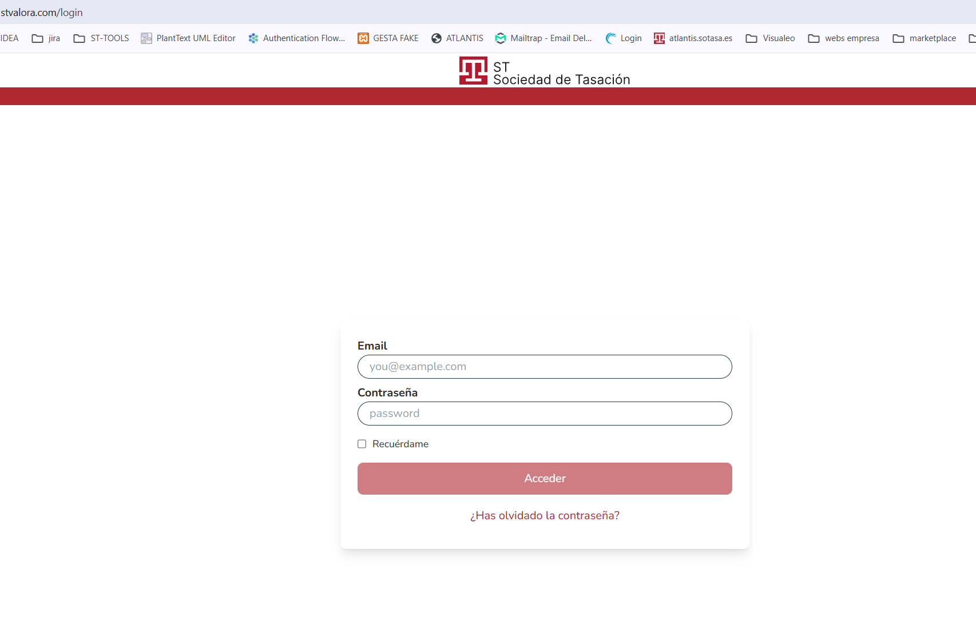
INS-VENTANA (stvalora.com) {{{ Sistema temporal }}}

Slide 3
INS-VENTANA (stvalora.com) {{{ Sistema temporal }}}
Login con MFA por código a mail

Slide 4
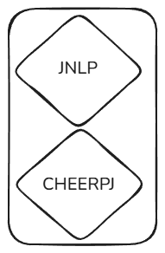
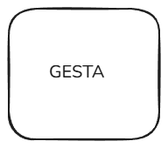
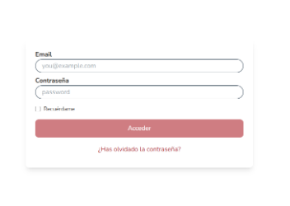

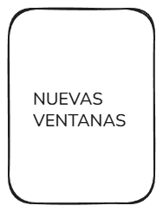
INS-VENTANA (stvalora.com) {{{ Sistema temporal }}}
Lambda sync
Pantalla tasaciones
Nuevo Gesta
Calendario
Microservicios
Novedades y alertas

Slide 5
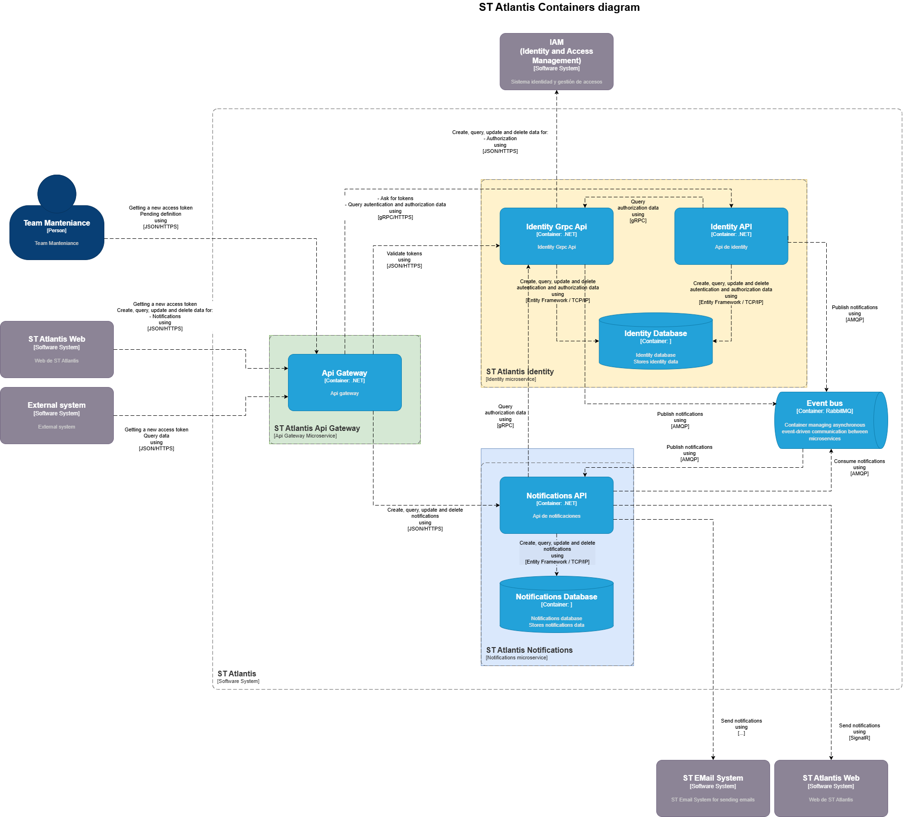
ATLANTIS SISTEMA DEFINITIVO

Slide 6



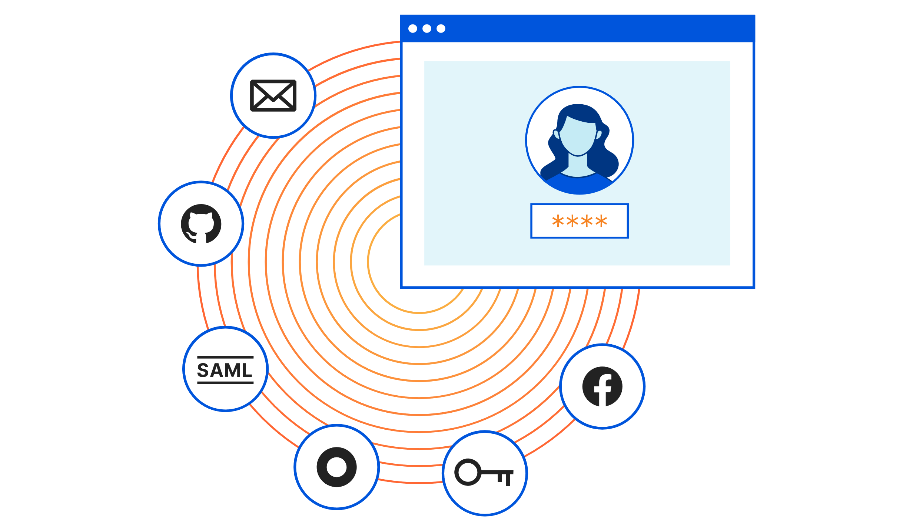


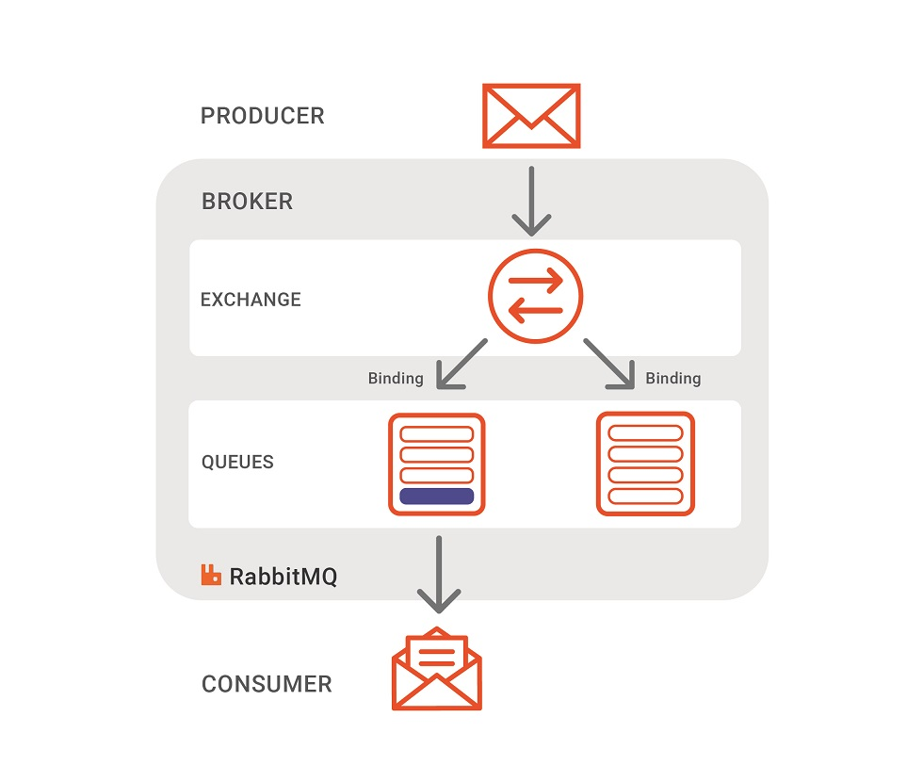
ATLANTIS SISTEMA DEFINITIVO
Microservicio 3
IDP
Login y verificaciones
Microservicio 2
autenticación
API GATEWAY
Autenticación
Microservicio 1
CQRS

Slide 7
Gracias!

